Slide 1
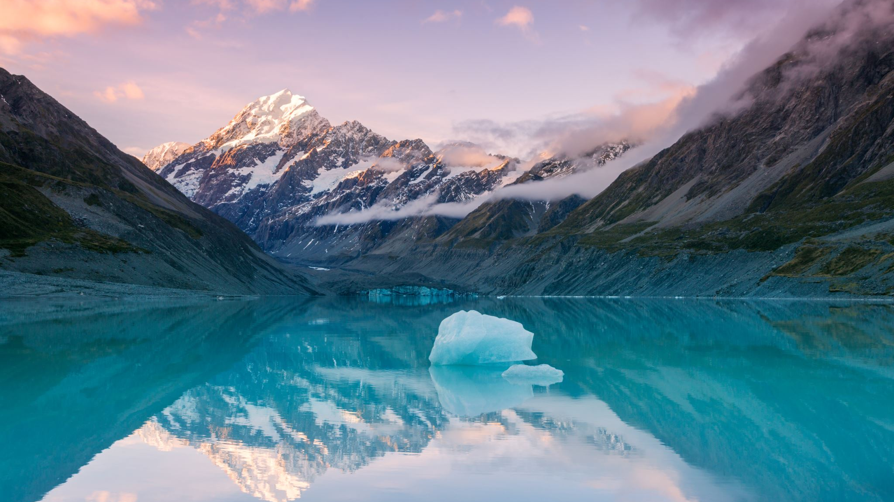
OSZCZĘDZAJMY WODĘ

Slide 2

DLACZEGO OSZCZĘDZAĆ WODĘ?

Slide 3

WODA JEST NAM BARDZO POTRZEBA DO NAJPROSTSZYCH CZYNNOŚCI NP. DO PICIA, KĄPIELI, PRANIA, PODLEWANIA OGRODU ITD. CZASEM JEDNAK NIE ZDAJEMY SOBIE SPRAWY, ŻE PRZESADZAMY, NIE CHODZI O TO, ABY PRZESTAĆ JEJ UŻYWAĆ, PONIEWAŻ BYŁOBY TO NIEMOŻLIWE, ALE ŻEBY ROZSĄDNIE JEJ UŻYWAĆ.
DLATEGO PRZEDSTAWIĘ KILKA SPOSOBÓW NA ROZSĄDNE OSZCZĘDZANIE WODY.

Slide 4
JAK ROZSĄDNIE OSZCZĘDZAĆ WODY?

Slide 5
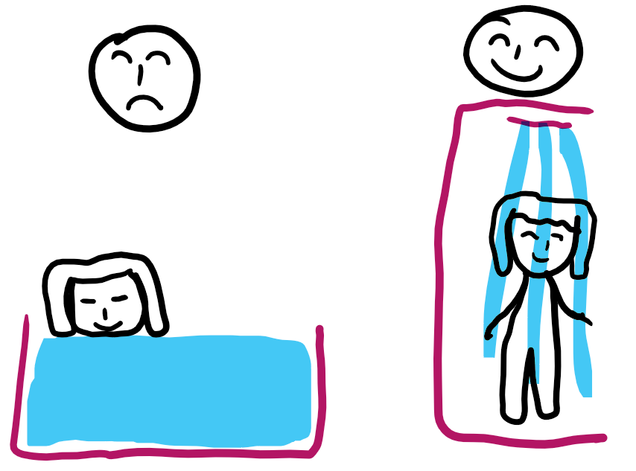
1. WYBIERZ PRYSZNIC ZAMIAST KĄPIELI- pełna wanna zużywa więcej wody niż zwykły, krótki prysznic.

Slide 6
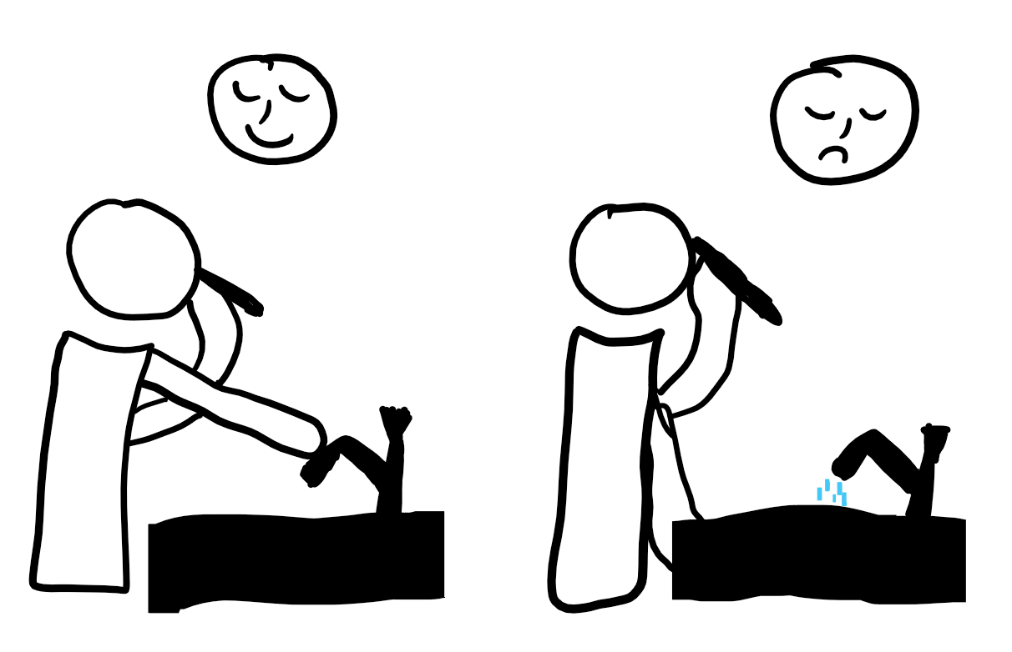
2. ZAKRĘCAJ WODĘ PODCZAS MYCIA ZĘBÓW- aby, niepotrzebnie nie zużywać wody podczas codziennej toalety zakręcaj ją.

Slide 7
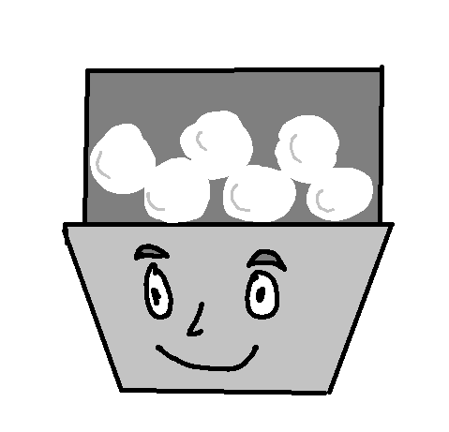
3. PRZEMYŚL ZAKUP ZMYWARKI- zmywanie ręczne pochłania duże ilości wody, dlatego warto rozważyć zakup zmywarki.

Slide 8
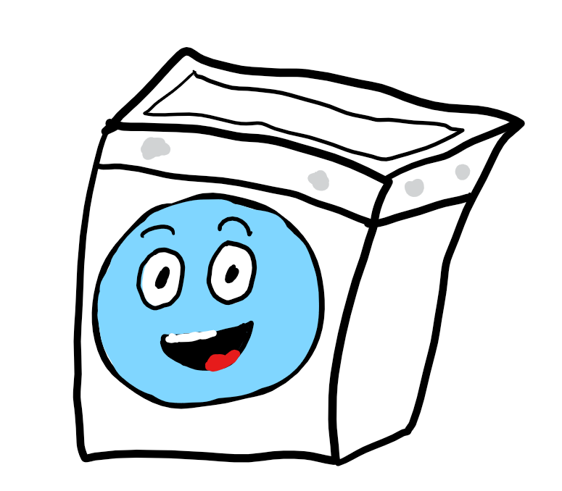
4. PIERZ PRANIE W CAŁKOWICIE WYPEŁNIONEJ PRALCE- pranie będzie efektywne i oszczędne, jeśli bęben pralki będzie pełen prania, jeśli pierzemy tylko parę ubrań, urządzenie pobierze taką samą ilość wody co w przypadku pełnej pralki.

Slide 9
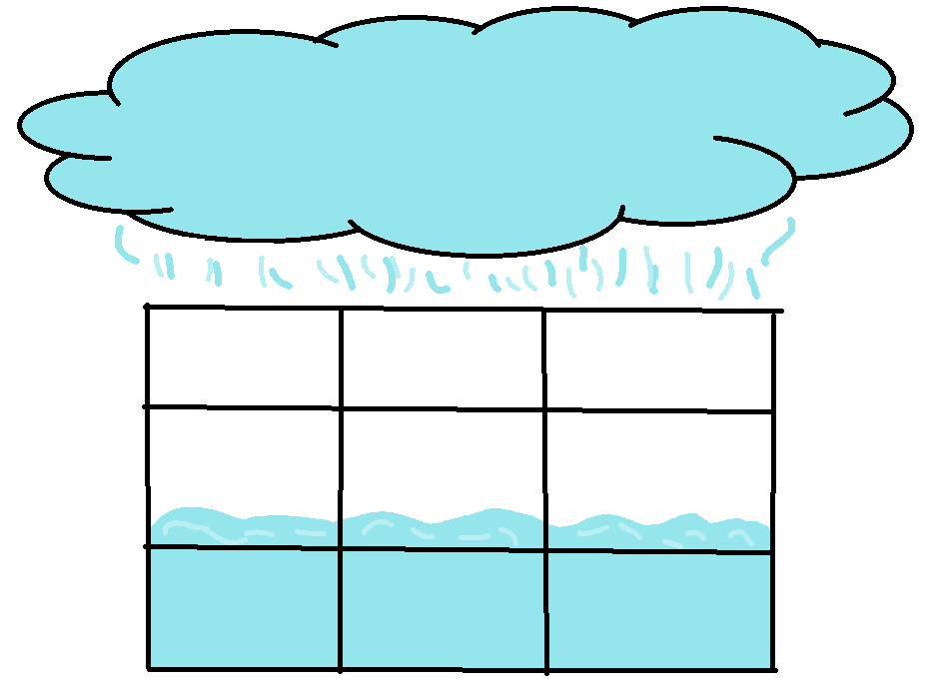
5. ZBIERAJ DESZCZÓWKĘ- jeśli posiadasz dom i do tego własny ogród, możesz zbierać deszczówkę i używać jej np. do podlewania roślin.

Slide 10
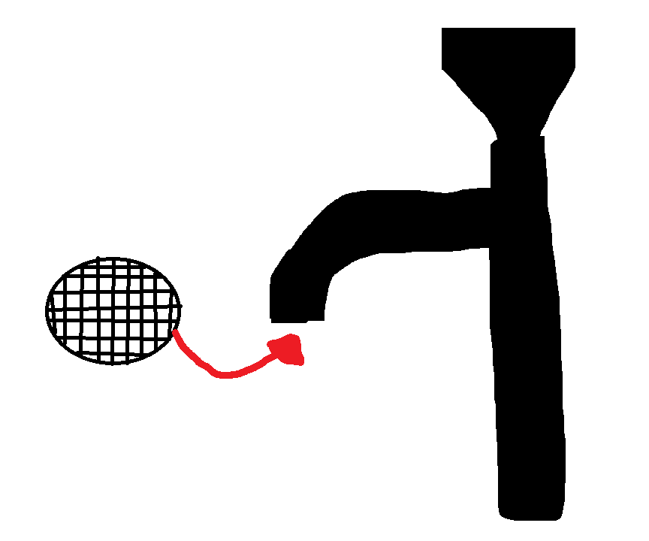
6. WYPOSAŻ KRANY W PERLATORY-perlator to siatka mocowana na końcówkę kranu, która napowietrza wodę i zwiększa jej strumień.

Slide 11
KONIEC
WYKONAŁA: JULIA WIEJACHA KLASA 7

